Slide 1
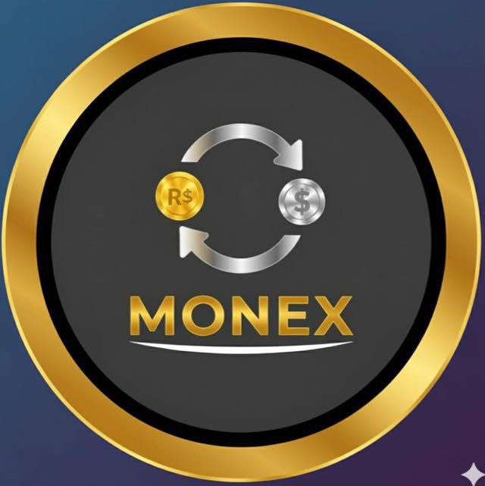
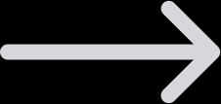
Monex IF POO
Empresa de conversão de moedas

Slide 2


Tópicos
Objetivo Inicial X Final
Principais Dificuldades
Apresentação da Equipe
Toolbox: Planejadas e Utilizadas
A Entrega!
Justificativa do Projeto
Skills Usadas e Atualizadas
Conclusões e Futuros Updates

Slide 3

Apresentação da Equipe
Membros da Sotware House e suas funções
    Karynne Motta: Gerente do projeto e desenvolvedora da Agenda de Contatos.
    Murilo Silva: Desenvolvedor do Conversor de Moedas e dos Diagramas DL e DER.
    Maria Jardiele: Desenvolvedora do Conversor de Moedas e dos Diagramas DL e DER.
    Maria Alice: Desenvolvedora da Agenda de Contatos e Apoio Geral.
    Maria Elisa: Responsável pela gestão e organização do GitHub.
    Abimael Moreira: Intérprete e apoio da Elisa. Auxilio da gestão e organização do GitHub.

Slide 4


Justificativa do Projeto
O que é o projeto?
Problema que resolve
Importância do projeto
Conversor de moedas junto com uma agenda de contatos
Mostrar o valor de moedas internacionais e o quanto valem em relações às outras
Facilidade para o câmbio

Slide 5


Objetivo Inicial X Final
ESCOPO E OBJETIVO DO INÍCIO
RESULTADO FINAL ENTREGUE
MUDANÇAS DE ESCOPO E MOTIVOS
    Tela de início
    Tela de escolha (agenda e conversor)
    Agenda de contatos
    Conversor de Moedas
    Vídeo explicativo
    Tela de início
    Tela de escolha (agenda e conversor)
    Agenda de Contatos
    Conversor de Moedas
Inclusão de um vídeo explicativo para deficientes auditivos

Slide 6


Toolbox
Planejadas
Utilizadas
Java
Youtube
Netbeans (IDE e Swing)
Google
Inteligência Artificial

Slide 7

Skills
Programação Java
Manipulação de arquivos e pastas
Habilidades técnicas
Interfaces gráficas Swing
Integração com Git e GitHub
Comunicação entre os membros da equipe
Organização e divisão das tarefas
Habilidades pessoais
Colaboração no GitHub
Resolução conjunta de problemas
O que aprendemos?
Usar melhor o GitHub
Desenvolvemos mais segurança para lidar com interfaces gráficas
Melhoramos nossas habilidades de programação em Java

Slide 8

    Comunicação
    Devido à inexperiência com a IDE, houve dificuldade em encontrar determinados elementos
    Correção de códigos ao adaptar do tutorial ao projeto
    Correções ao implementar o conversor e a agenda num mesmo projeto
    Integrantes da equipe assumiram tarefas que não eram sua responsabilidade original
    Falta de compreensão sobre o assunto
    Ocorreram dificuldades por não entendermos plenamente alguns problemas
    Falta de Organização (Tempo, GitHub, funções e etc)
Principais Dificuldades

Slide 9
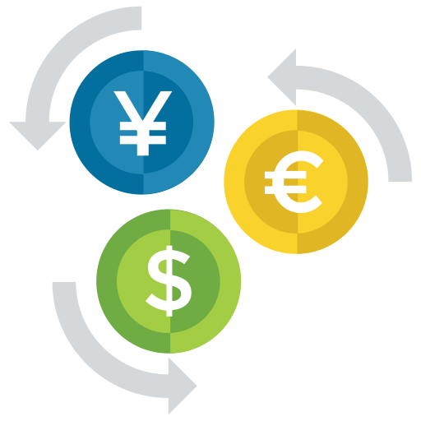
A Entrega!
Demonstração do software funcionando ao vivo

Slide 10

Conclusões e Futuros Updates
Próximas melhorias e possíveis atualizações do software
Resumo das conquistas e aprendizados

Slide 11
MUITO OBRIGADO PELA ATENÇÃO!

